Slide 1
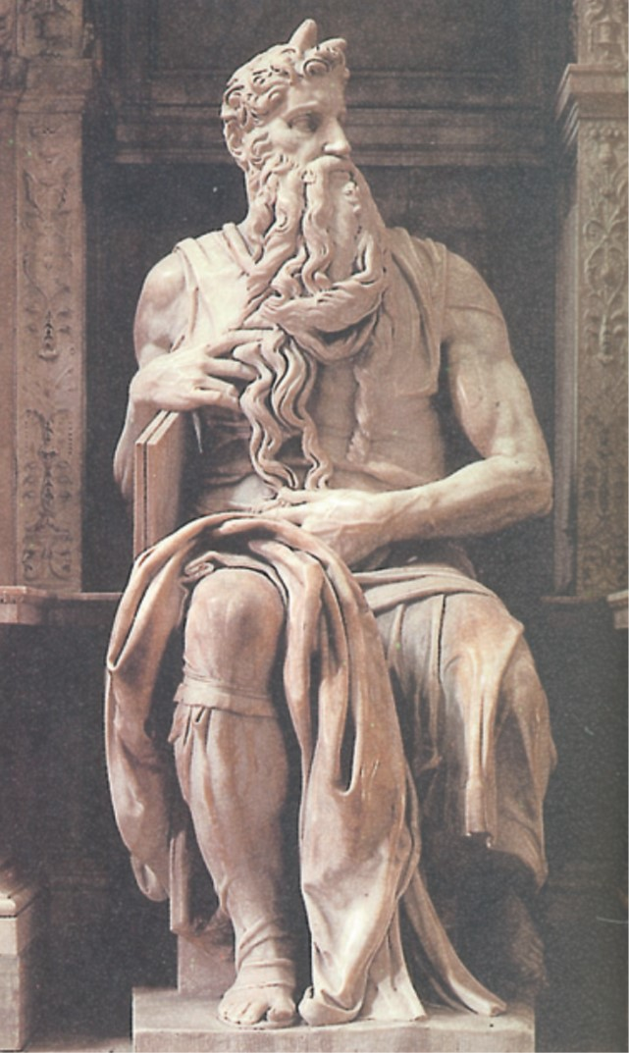
7. HUMANIZAM I RENESANSA

Slide 2
U dosadašnjem dijelu knjige učio/učila si o srednjovjekovnom društvu. U ovoj temi riječ je o razdoblju XV. i XVI. stoljeća. To je doba u kojem je Europa postigla novi, dotad najveći uspon, koji se očitovao na svim područjima, od gospodarstva, preko znanosti do kulture i umjetnosti.

Slide 3
Obično se ovo razdoblje tumači kao pravi europski preporod pa se često za njega upotrebljava naziv renesansa (preporod). Ova tema posebno ističe preporod umjetnosti i književnosti. Renesansu je pratio novi društveni i kulturni pokret, nazvan humanizam.

Slide 4
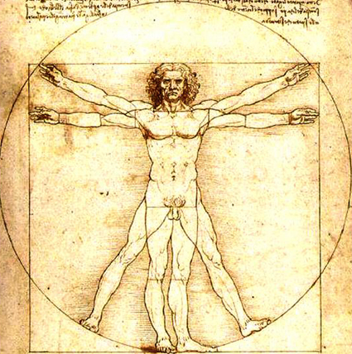
Humanisti su svijet oko sebe počeli tumačiti na jedan sasvim drugi način, stavljajući u središte svojeg zanimanja čovjeka, a ne Boga - kako je to bio običaj.

Slide 5
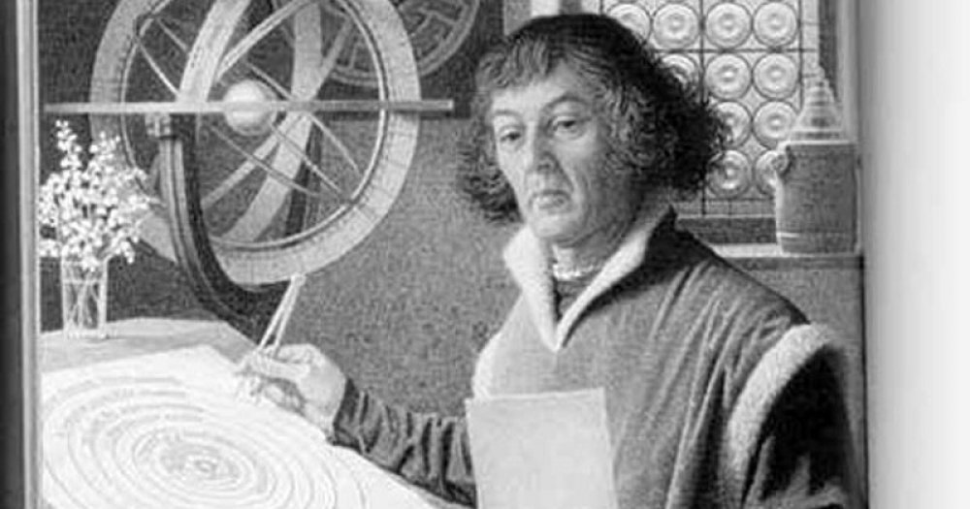
Do dotad neviđenih saznanja došli su i znanstvenici, pa je tako poljski astronom Nikola Kopernik utvrdio da se planeti okreću oko Sunca, a ne oko Zemlje, kako se mislilo.

Slide 6
HUMANIZAM U EUROPI I HRVATSKOJ
humanizam
svjetonazor koji u središte svoga zanimanja stavlja čovjeka
kao književni i kulturni pokret razvio se tijekom 14. i 15. stoljeća

Slide 7
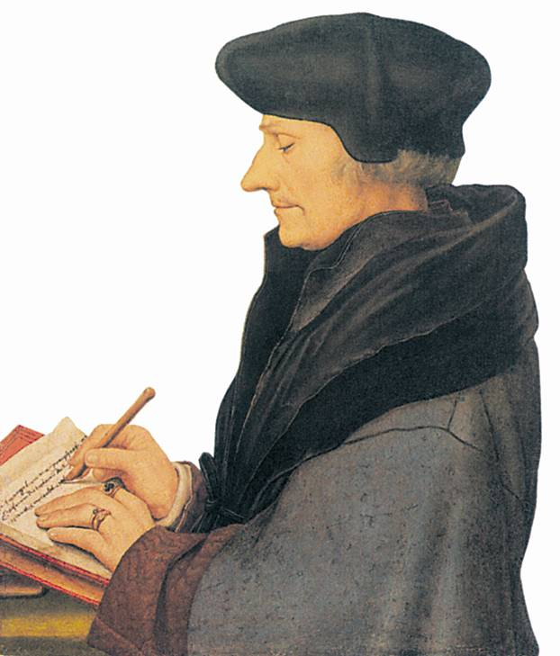
Erazmo Roterdamski (1467.-1527.) jedan od najutjecajnijih humanista

Slide 8
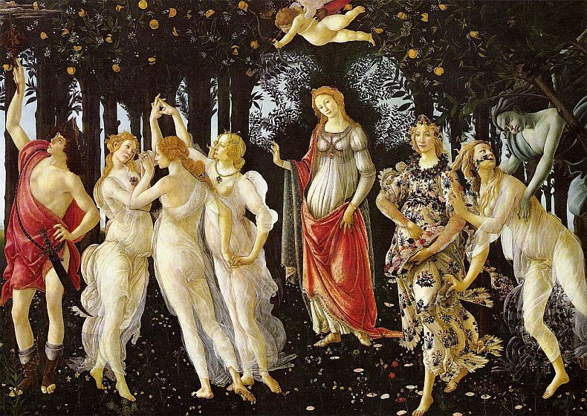
središnja tema književnih i umjetničkih djela umjesto boga i vjerskih tema postaje čovjek

Slide 9
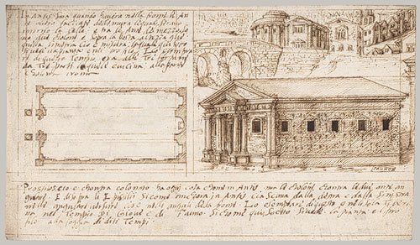
humanisti nadahnuće pronalaze u djelima starih grčkih i rimskih autora
po uzoru na njih humanisti pišu nova djela

Slide 10
talijanski pisci među prvima su koji pokazuju interes za klasična djela
Dante Alighieri
Francesco Petrarca
Giovanni Boccaccio

Slide 11
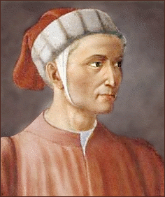
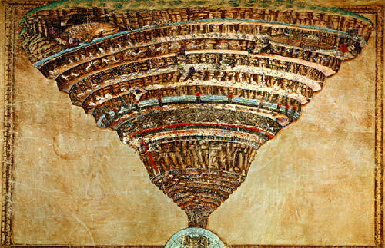
Dante Alighieri

Slide 12
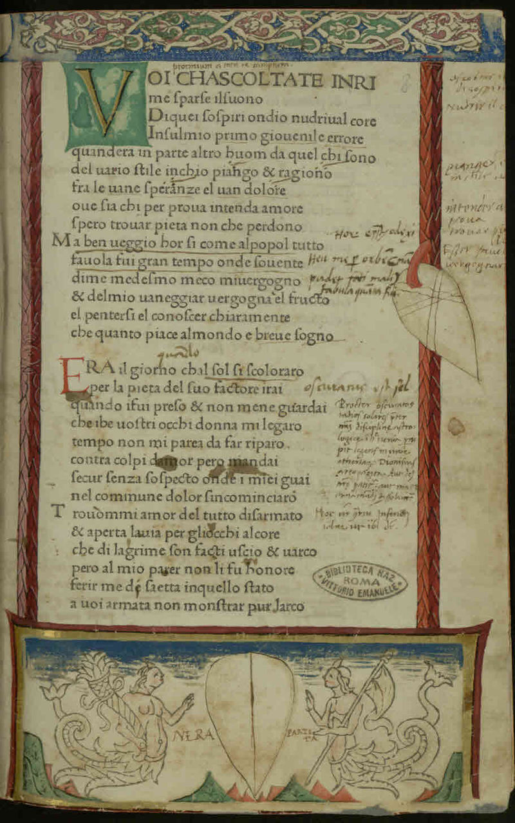
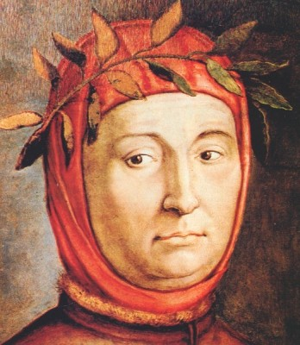
Francesco Petrarca

Slide 13
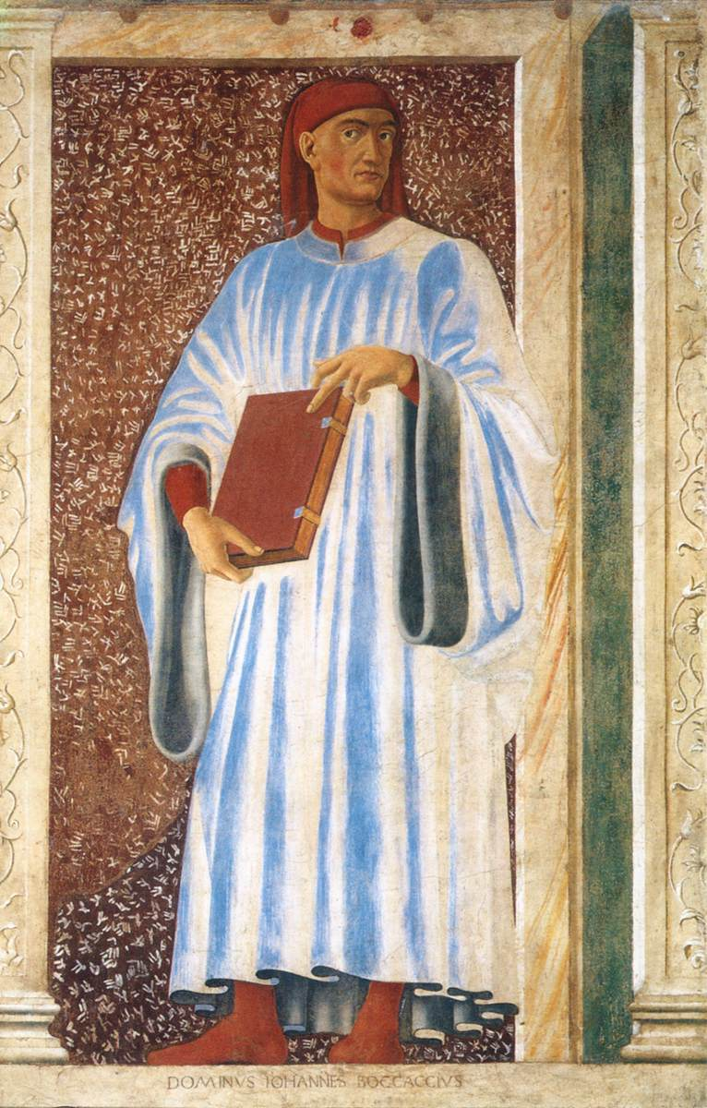
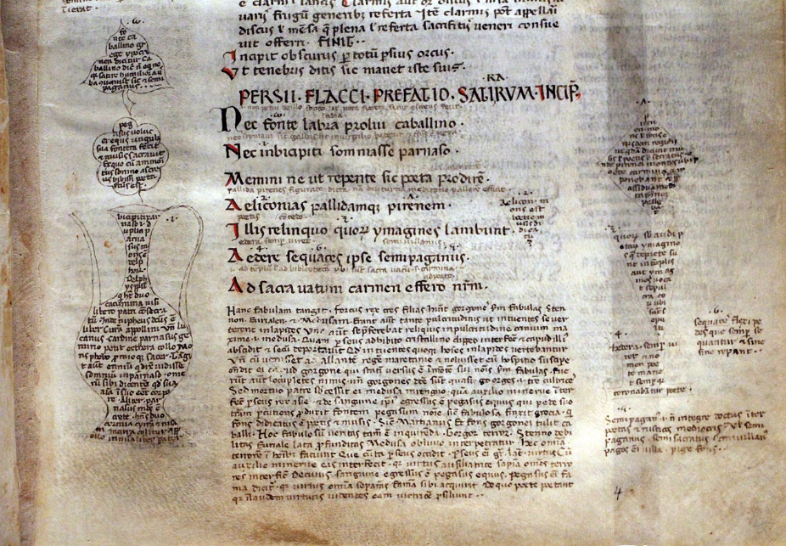
Giovanni Boccaccio

Slide 14
Italija - kolijevka humanizma
gospodarski procvat u Italiji u 15. stoljeću omogućio je razvoj humanizma

Slide 15
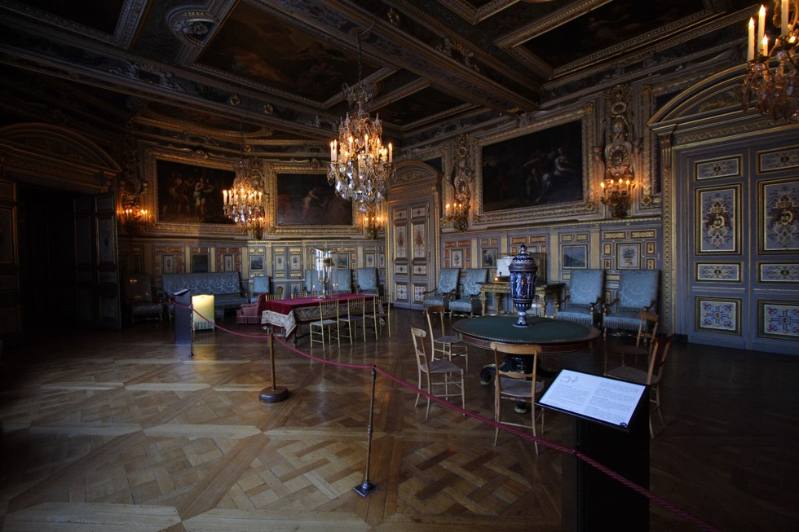
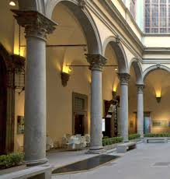
djelatnost humanista novčano podupiru bogati plemići i građani
njihove palače i dvorovi postaju umjetnička središta

Slide 16
glavnim središtima humanizma postaju
Rim
Firenca
papa Nikola V. osnovao Vatikansku knjižnicu
vodeća obitelj u Firenci su Medici

Slide 17
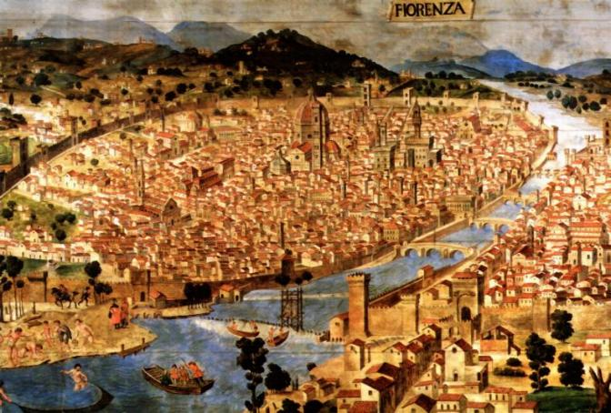
Firenca

Slide 18
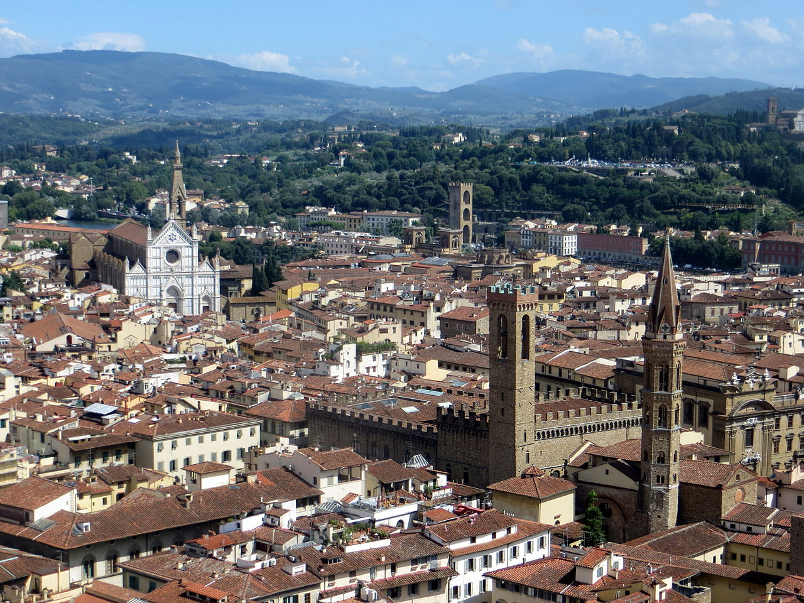
Firenca - danas

Slide 19
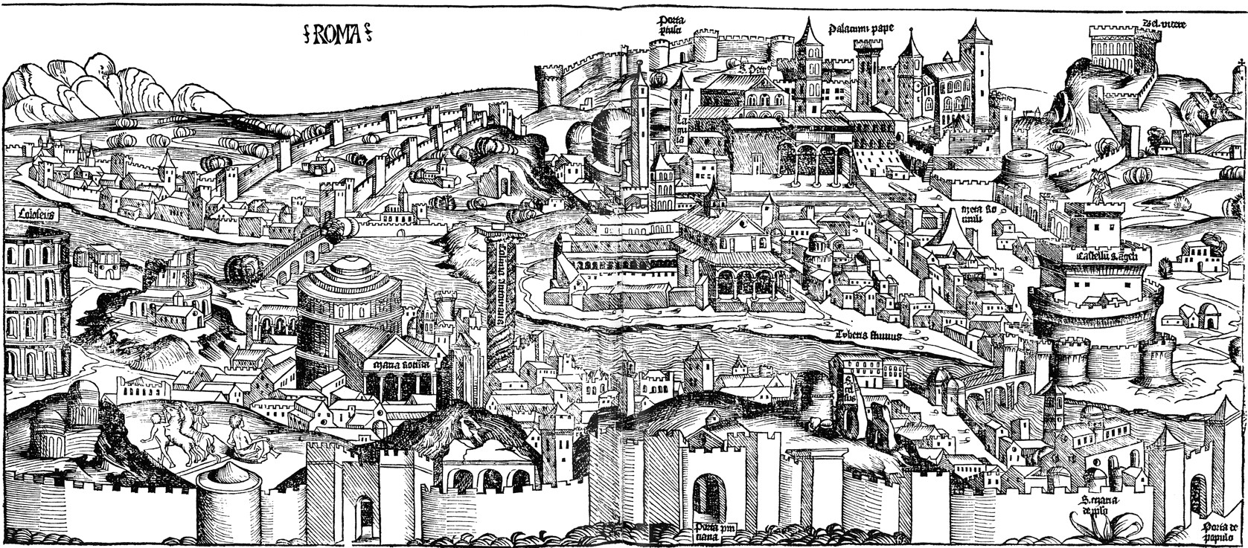

Slide 20
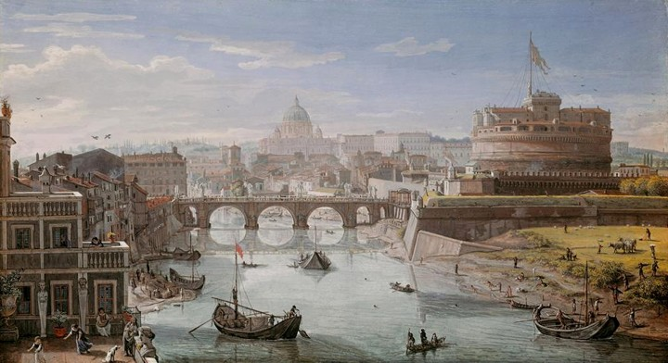
Rim

Slide 21
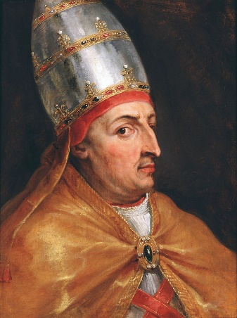
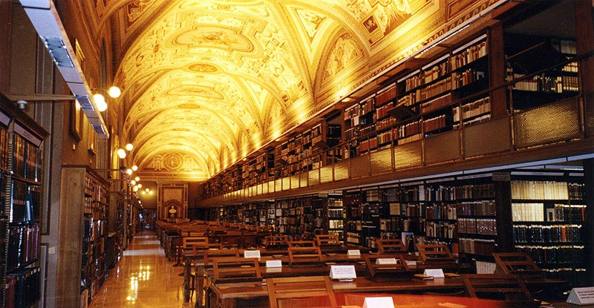
Nikola V. – Vatikanska knjižnica

Slide 22
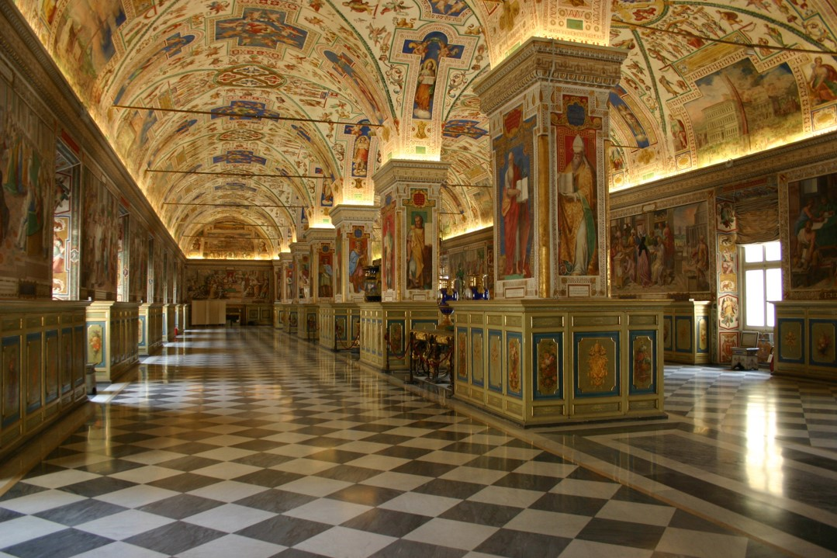

Slide 23
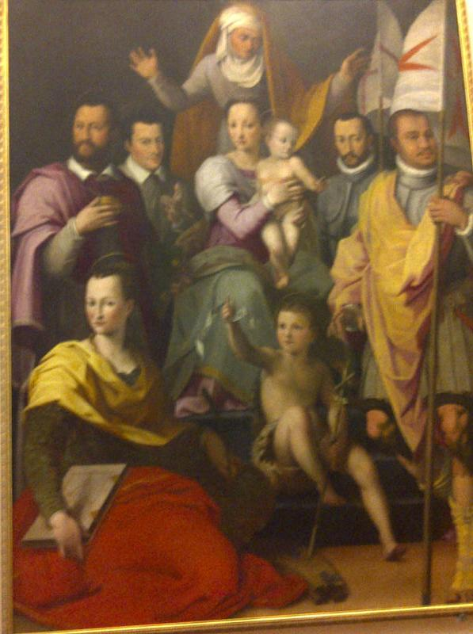
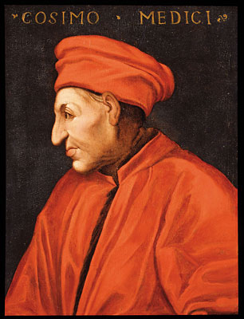
Medici

Slide 24
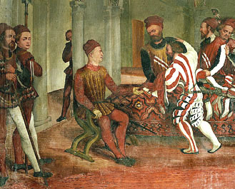
Širenje humanizma
razvijeni trgovački kontakti Italije s kopnenim dijelom Europe omogućili su brzo širenje humanizma po Europi

Slide 25
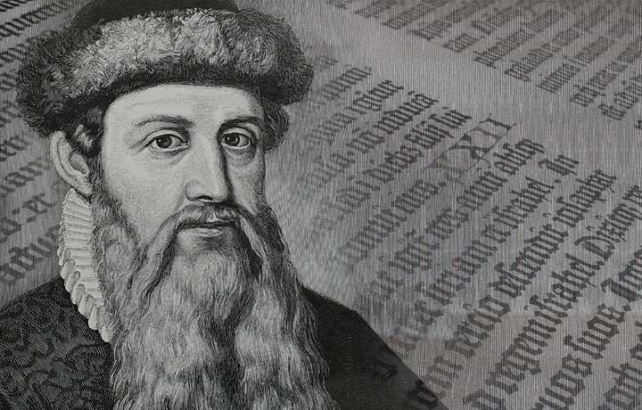
Johannes Gutenberg – izumio tiskarski stroj

Slide 26
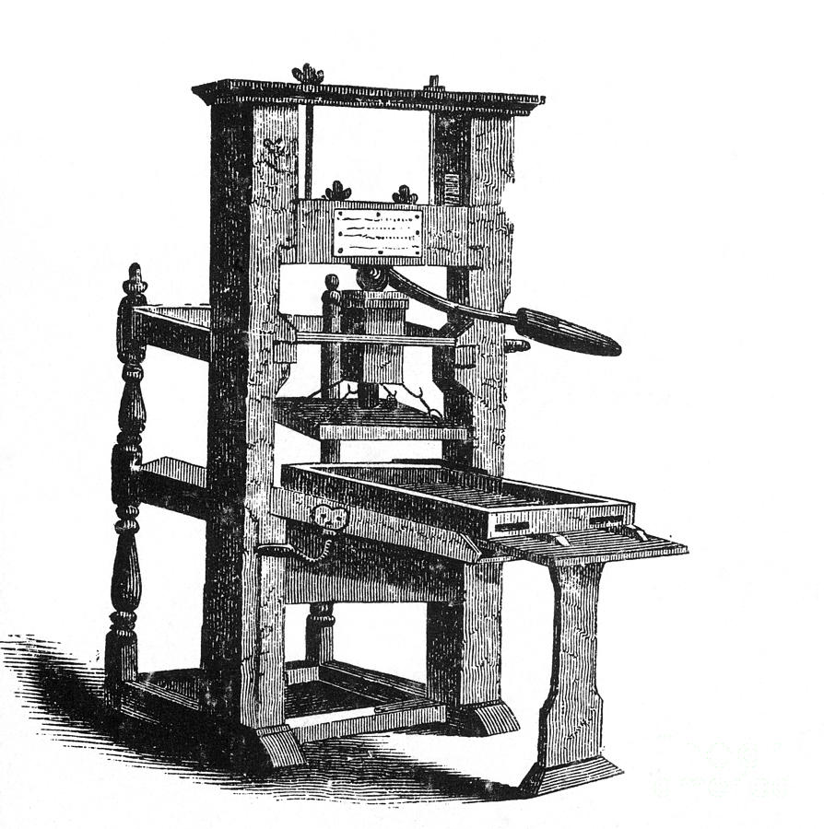
izum tiska pomogao razvoju humanističkih ideja

Slide 27
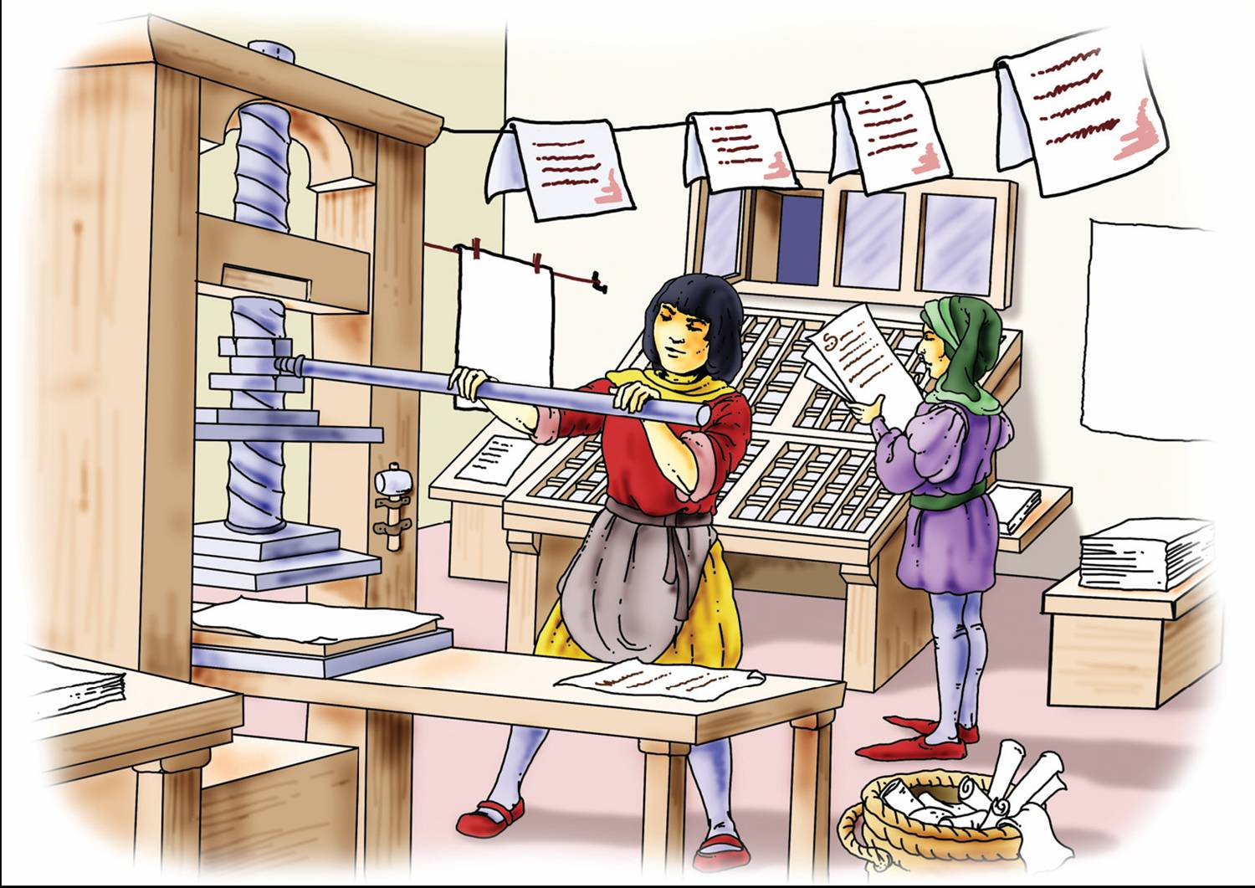
Gutenbergov revolucionarni izum brzo se proširio ne samo Njemačkom, gdje je do 1500. osnovano više od šezdesetak tiskarskih radionica, već i cijelom Europom, diljem koje su njemački majstori širili novi izum.

Slide 28
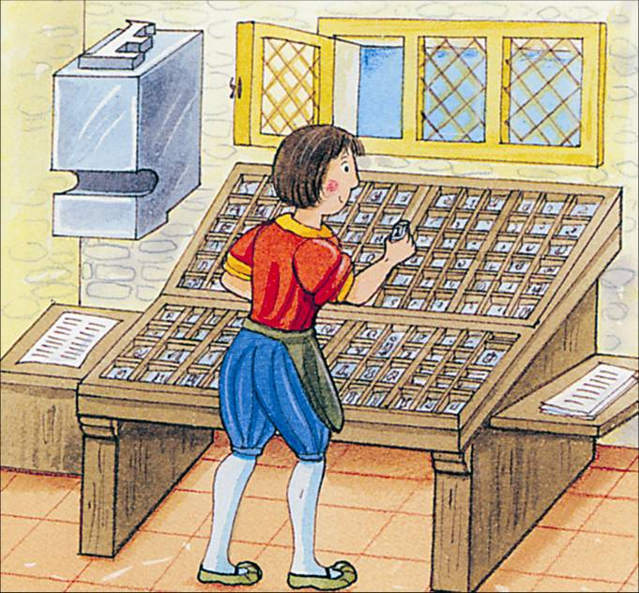
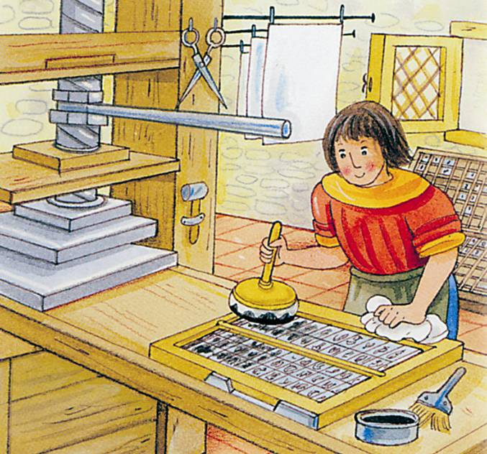
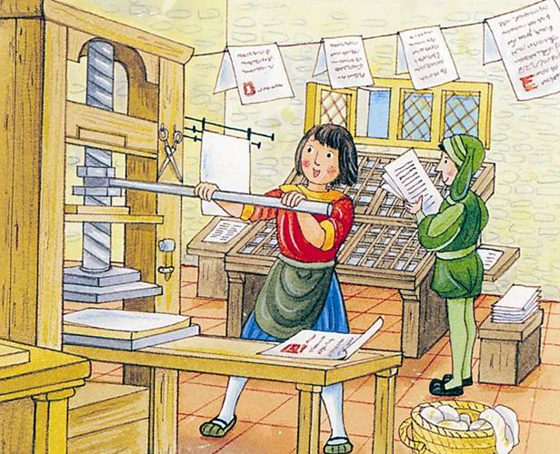
Postupak tiskanja

Slide 29
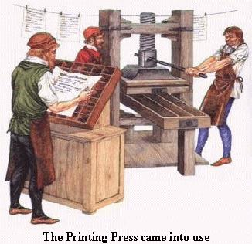
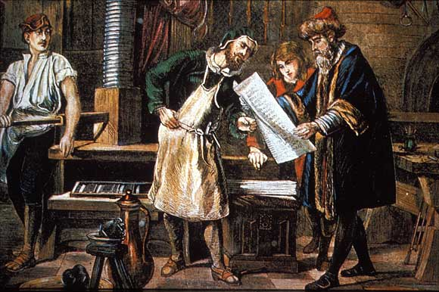
zahvaljujući tisku knjige postaju jeftinije i dostupnije

Slide 30
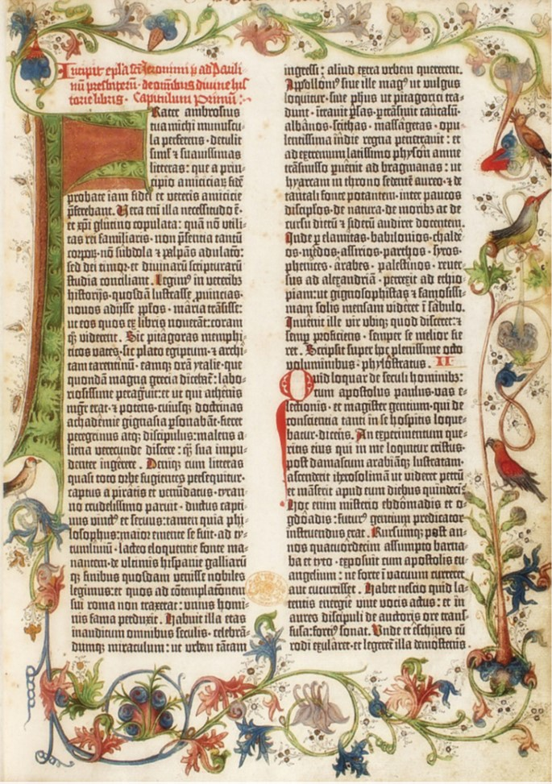
stranica iz Gutenbergove Biblije

Slide 31
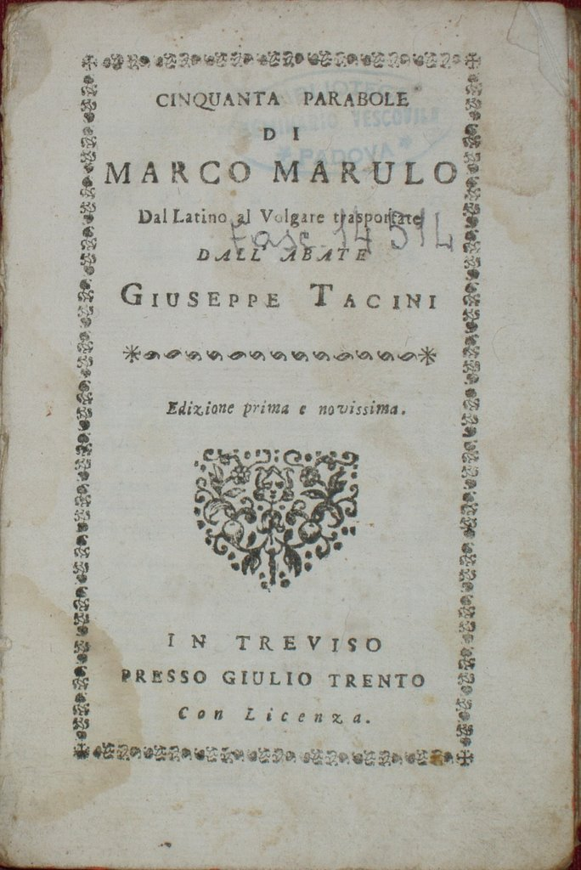
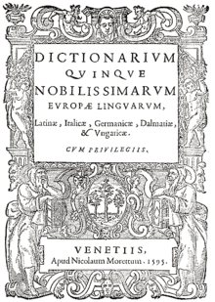
Humanizam u Hrvatskoj
duh humanizma širi se duž cijele naše obale

Slide 32
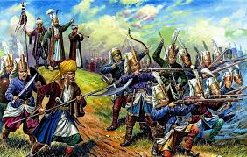
najčešća tema u humanističkim djelima je sukob Hrvata s Turcima Osmanlijama

Slide 33
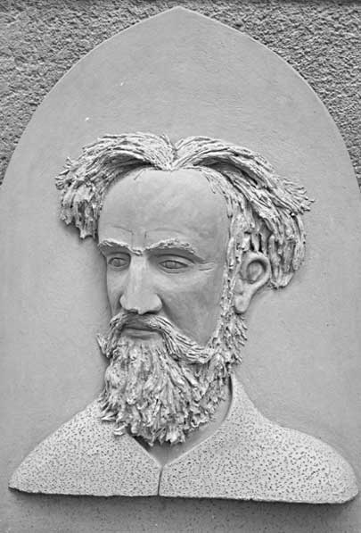
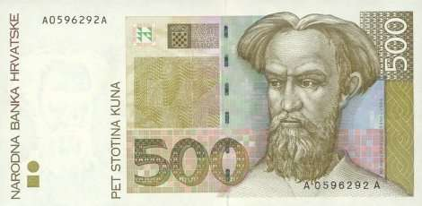
Marko Marulić – otac hrvatske književnosti

Slide 34
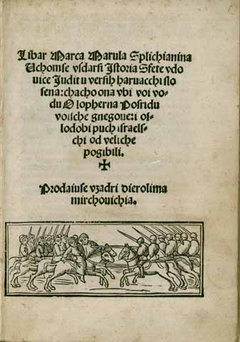
Judita i Molitva suprotiva Turkom

Slide 35
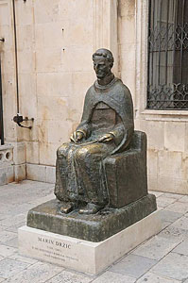
u Dubrovniku, koji je tada središte književnosti, ističe se Marin Držić

Slide 36
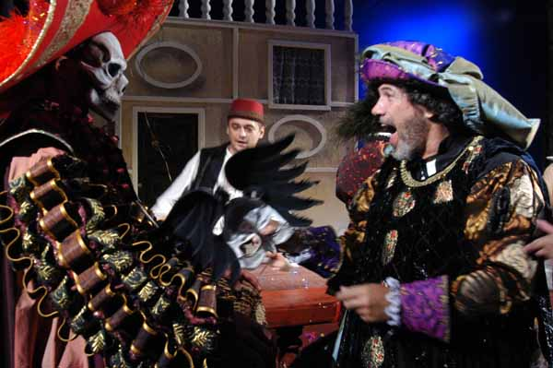
Dundo Maroje – komedija Marina Držića
Prizor iz kazališne predstave Dundo Maroje.

Slide 37
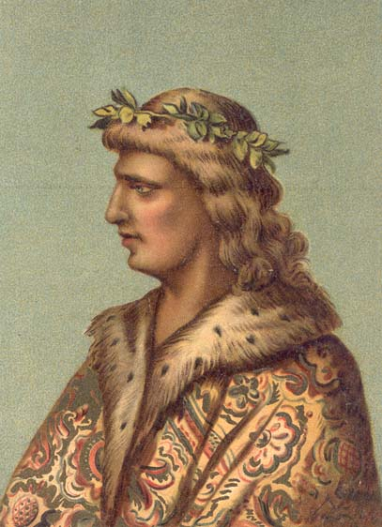
u kontinentalnoj Hrvatskoj humanističke ideje dolaze iz Ugarske s dvora kralja Matijaša Korvina

Slide 38
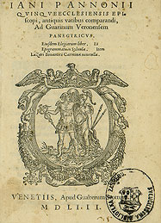
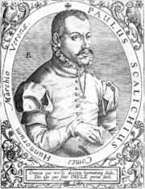
Ivan Česmički - jedan od istaknutijih humanista ovog dijela Hrvatske

Slide 39
Ponovimo
Što je humanizam?
Što si naučio/naučila o humanistima?
Zašto se humanizam prvo razvio u Italiji?
Što je pridonijelo brzom širenju humanističkih ideja?
Koja je tema Marulićeve Judite?

Slide 40
Upamti
Humanizam - kulturni pokret
u središtu zanimanja čovjek i klasična djela
središte u Italiji
širi se trgovinom
tisak - razvoj knjige
Hrvatski humanisti
tema - borba s Turcima Osmanlijama
Marko Marulić

Slide 41
VII. HUMANIZAM I RENESANSA
ZAPIŠIMO
HUMANIZAM U EUROPI I HRVATSKOJ

Slide 42
Humanizam – književni i kulturni pokret
nadahnuće → klasična djela
čovjek – središnja tema
Italija u 14. i 15. st.
središta:
Rim
Firenca

Slide 43
širenje – trgovci; izum tiska
tiskarski stroj – Johannes Gutenberg
u Hrvatskoj središnja tema – borbe s Turcima Osmanlijama
Marko Marulić – otac hrvatske književnosti - Judita
Marin Držić – Dundo Maroje
kontinentalna Hrvatska – Ivan Česmički

